Slide 1
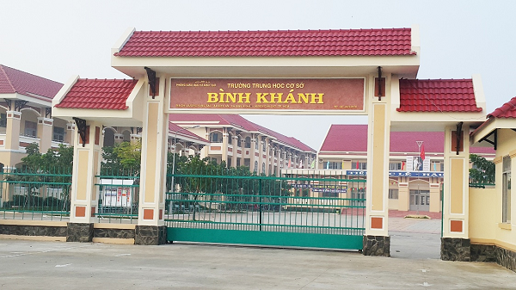
CHÀO MỪNG CÁC EM ĐẾN VỚI TIẾT HỌC NGỮ VĂN!
TỔ VĂN

Slide 2
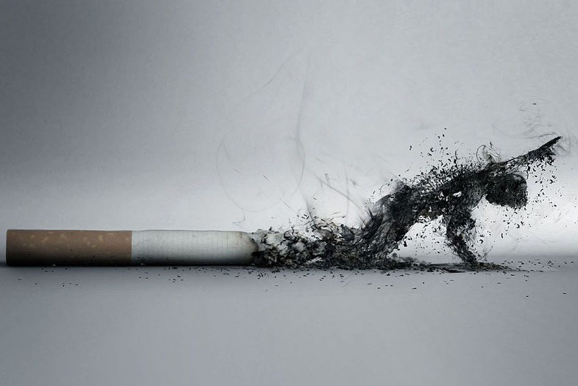
Tiết 53,54

Slide 3
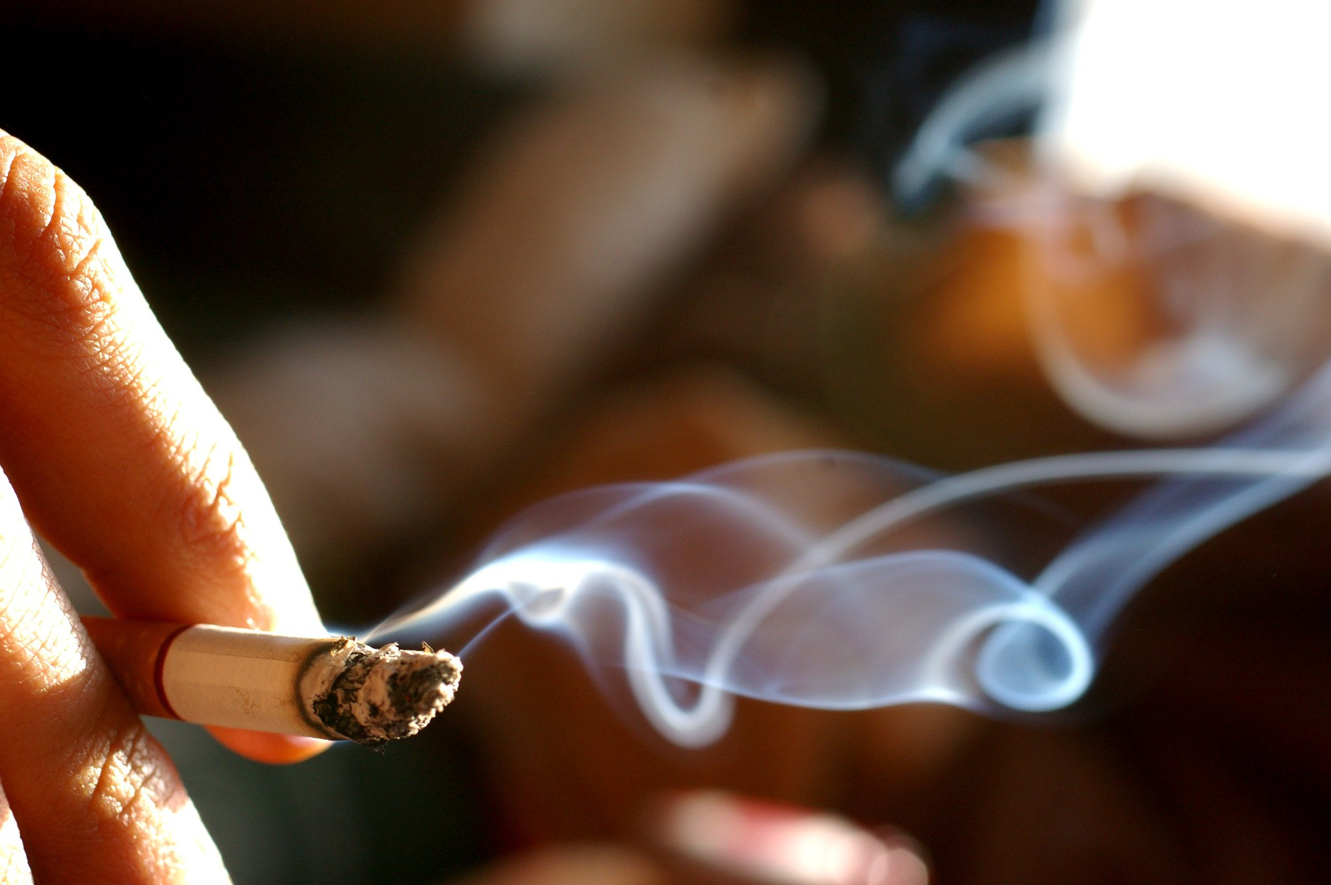
I. ĐỌC - TÌM HIỂU CHUNG

Slide 4
1. Tác giả
- Nguyễn Khắc Viện (1913 – 1997)
- Là một bác sĩ y khoa tại Pháp, một nhà nghiên cứu văn hóa và tâm lý - y học, lãnh đạo phong trào Việt kiều yêu nước tại Pháp.
- Năm 1997 nhà nước trao tặng ông Huân chương Độc lập hạng nhất.

Slide 5
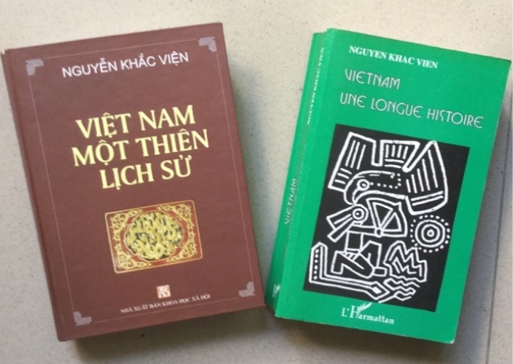

Slide 6
2. Tác phẩm
Văn bản nhật dụng
a. Kiểu văn bản
Nghị luận kết hợp thuyết minh
b. PTBĐ
Trích trong “Từ thuốc lá đến ma túy – Bệnh nghiện.”
c.Xuất xứ

Slide 7
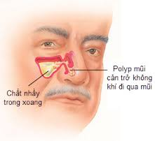
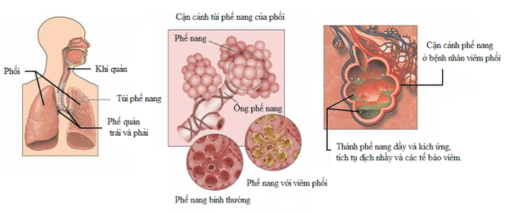
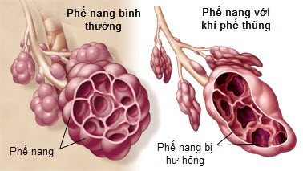
d. Chú thích: sgk
Niêm mạc:
Lớp tế bào ngoài cùng có thể tiết chất nhầy trong một số hốc cơ thể như mũi, miệng, cổ họng…
Nang phổi:
(Còn gọi là phế nang): chỉ những túi nhỏ li ti của phổi, bao lấy những nhánh cuối của phế quản

Slide 8
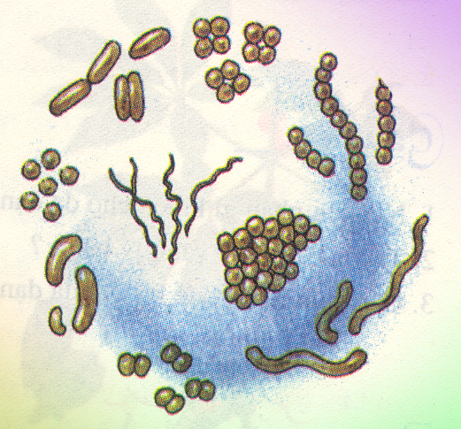
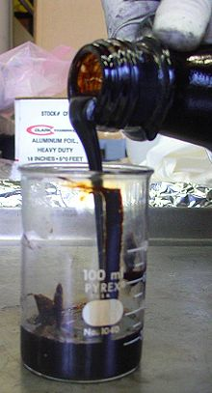
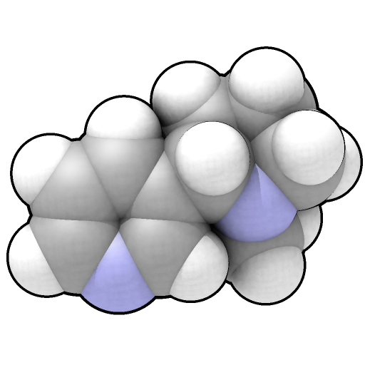
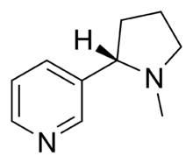
Vi khuẩn
: sinh vật có kích thước rất nhỏ, thường chỉ có một tế bào, gây bệnh hoặc không gây bệnh, sinh sản chủ yếu bằng lối phân đôi.
Hắc ín
Hắc ín, còn gọi là dầu hắc, là một chất lỏng nhớt màu đen thu được từ chưng cất có tính phá hủy cấu trúc của các chất hữu cơ. Phần lớn hắc ín thu được từ than như là sản phẩm phụ của việc sản xuất than cốc, nhưng nó cũng có thể được sản xuất từ dầu mỏ, than bùn hay gỗ.
Ni-cô-tin:
Chất độc trong thuốc lá, thuốc lào có tác dụng gây nghiện.
C₁₀H₁₄N₂

Slide 9
e. Bố cục: 3 phần
Phần 1
Phần 2
Phần 3
02
Từ đầu đến “…nặng hơn cả AIDS”
Tiếp theo đến “… phạm pháp”
Còn lại
Kiến nghị chống hút thuốc
Thông báo nạn dịch thuốc lá
Tác hại của việc hút thuốc

Slide 10
g. Nhan đề: “Ôn dịch, thuốc lá”
Ôn dịch | + Dịch: Chỉ chung các thứ bệnh nguy hiểm, lây lan rộng. + Ôn: Là tiếng dùng để chửi rủa.
Thuốc lá | Là cách nói tắt của "tệ nghiện thuốc lá".
Dấu phẩy | Nhấn mạnh sắc thái biểu cảm vừa căm tức, vừa ghê tởm.
➔ Có thể diễn ý tựa văn bản lại là:
Thuốc lá, mày là đồ ôn dịch !
h. Chủ đề văn bản:
Tác hại của thuốc lá, lời kêu gọi chống hút thuốc lá.

Slide 11
N1
Thông báo nạn dịch thuốc lá
N2
Tác hại của việc hút thuốc
N3
Kiến nghị chống hút thuốc

Slide 12
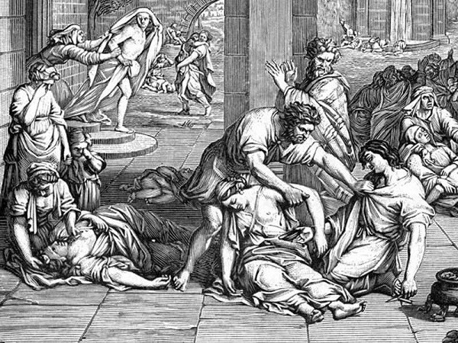
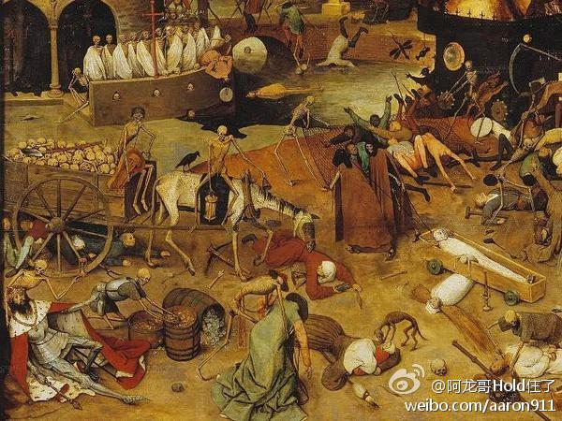
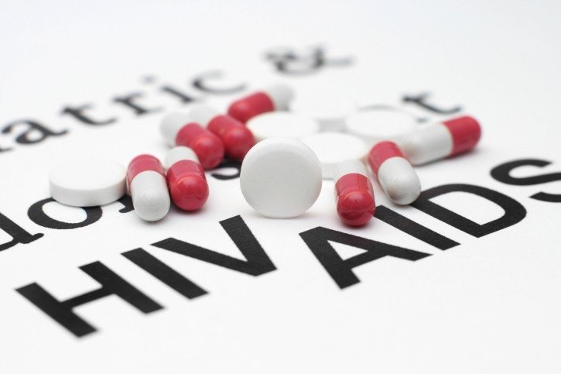
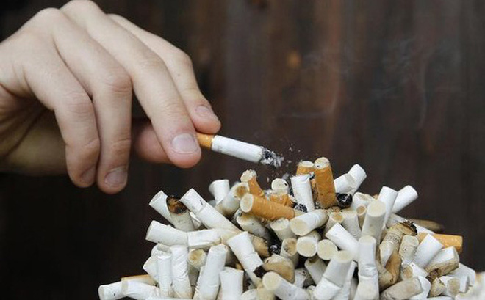
II. Phân tích văn bản
1. Thông báo nạn dịch thuốc lá:
- CÁC DỊCH BỆNH:
AIDS
ÔN DỊCH THUỐC LÁ
Dịch hạch
Dịch thổ tả
ĐÃ DIỆT TRỪ
Chưa tìm ra giải pháp
Đáng sợ hơn AIDS
→ THUỐC LÁ LÀ MỘT LOẠI ÔN DỊCH
- “Ôn dịch, thuốc lá” đang đe doạ sức khỏe và tính mạng loài người còn nặng hơn cả AIDS.
->Nêu vấn đề gián tiếp, sử dụng biện pháp so sánh, lời văn ngắn gọn, thông tin chính xác.
→ Nhấn mạnh hiểm họa to lớn của ôn dịch, thuốc lá.

Slide 13
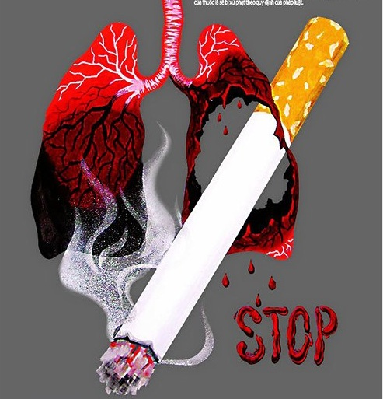
BÁO DÂN TRÍ
AIDS | Tai nạn GT | Thuốc lá
48.000 ca tử vong (từ năm 1992- nay) | 13-14.000 ca tử vong /mỗi năm | Giết 40.000 người/ mỗi năm

Slide 14
2. Tác hại của việc hút thuốc lá
Nói về tác hại của thuốc lá, tác giả dẫn lời của ai? Qua đó em hiểu như thế nào về cách thức gây hại của thuốc lá ?
- Trần Hưng Đạo: “Nếu giặc đánh như vũ bão thì không đáng sợ, đáng sợ là giặc gặm nhấm như tằm ăn dâu.”

Slide 15
+ Giặc gặm nhấm: Cách gây hại của thuốc lá
+ Dâu: Con người, sức khoẻ con người
+ Tằm: Khói thuốc lá
 Khói thuốc lá không làm người ta lăn ra chết ngay mà nó thấm vào cơ thể khiến người ta chết dần dần.
=> Tác hại ghê gớm của thuốc lá.

Slide 16
Laøm teâ lieät loâng mao → buïi , vi khuaån tích tuï → ho hen → vieâm pheá quaûn.
Thaám vaøo teá baøo → ung thö : hoïng, phoåi, …
- Khoùi thuoác laù chöùa nhiều chất đđộc.Trong ñoù, có moät soá chaát khi thaám vaøo cô theå:
+ Haéc - ín
+ OÂ-xít caùc-bon
- Thaám vaøo maùu → hoàng caàu khoâng tieáp caän oâ-xy → söùc khoûe giaûm suùt.
+Ni-coâ-tin
- Laøm ñoäng maïch co thaét laïi → huyeát aùp cao, taét ñoäng maïch, nhoài maùu cô tim…
-> Dựa vào kết quả nghiên cứu của các nhà khoa học và thực tiễn điều trị tại các bệnh viện của các bác sĩ ⇒ đáng tin cậy.
⇒ Lập luận cụ thể, tỉ mỉ ⇒ thuyết phục.

Slide 17
-Tác hại của thuốc lá
Đối với sức khỏe
Đối với kinh tế
Đối với đạo đức
Người hút
Người xung quanh

Slide 18
- Tác hại của thuốc lá đối với sức khỏe người hút
Tìm chi tiết: Thuốc lá có tác hại như thế nào đối với cá nhân người hút?
+ Nhẹ: ho hen, viêm phế quản...
+ Nặng: ung thư vòm họng, phổi, tắc động mạch, nhồi máu cơ tim…
->Thuốc lá chứa nhiều chất độc thấm vào cơ thể người hút, hủy hoại nghiêm trọng đến sức khỏe con người.
- Tác hại của thuốc lá với sức khỏe người xung quanh
+ Mắc bệnh như người hút
+ Mẹ mang thai đẻ non, thai nhi yếu.
→ Ảnh hưởng sức khỏe cộng đồng.
- Tác hại của thuốc lá với kinh tế
+Mất ngày công lao động, tốn kém.
->Gánh nặng kinh tế cho gia đình và xh.
- Tác hại của thuốc lá với đạo đức
Trẻ em bắt chước, nêu gương xấu,tiêm chích ma túy, phạm pháp - > Tù tội.

Slide 19
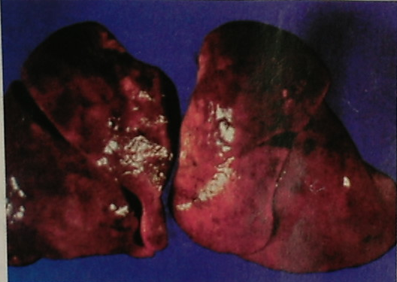
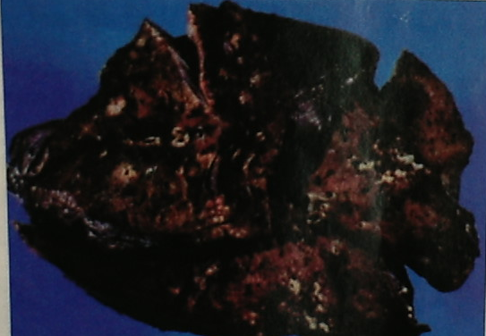
Phổi của người không hút thuốc lá
Phổi của người hút thuốc lá

Slide 20
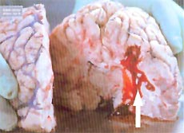
Chất ni-cô-tin của thuốc lá làm các động mạch co thắt
gây huyết áp cao, tắc động mạch làm chảy máu não

Slide 21
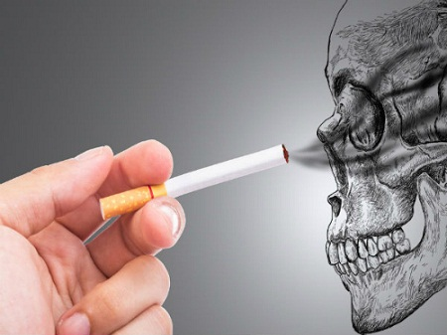
Sự kiện và con số
Khoảng 13 triệu người lớn ở vương quốc Anh hút thuốc lá. Nam giới chiếm 29%, nữ 28%
- Hiện nay gần 1/3 dân số Anh hút thuốc. Năm 1995 ở Anh cứ 5 người chết thì có 1 người chết vì thuốc lá

Slide 22
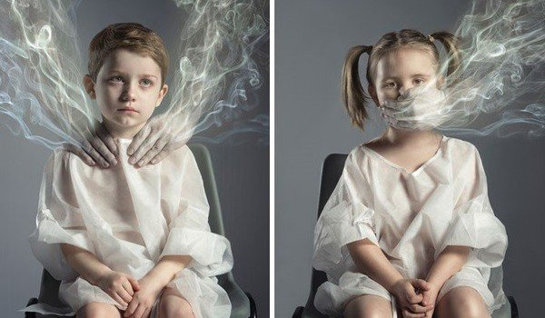
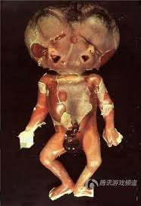
Khói thuốc ảnh hưởng đến trẻ em
Thai nhi bị nhiễm độc

Slide 23
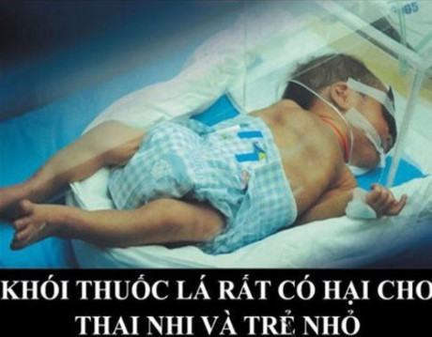
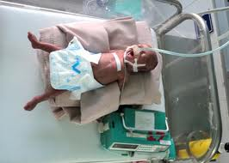
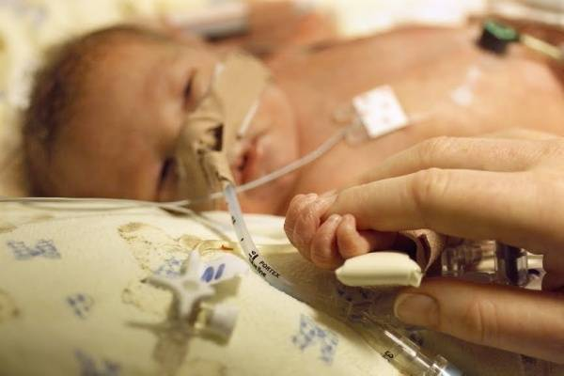
Không có một cái kết tốt đẹp cho những em bé chào đời khi trong thai kỳ mẹ luôn hút thuốc lá và hít phải khói thuốc lá.

Slide 24
➔ Chi phí này cao gấp khoảng 4 lần phí tổn học hành, gấp 2,5 lần chi cho quần áo, gấp 2 lần chi cho khám bệnh

Slide 25
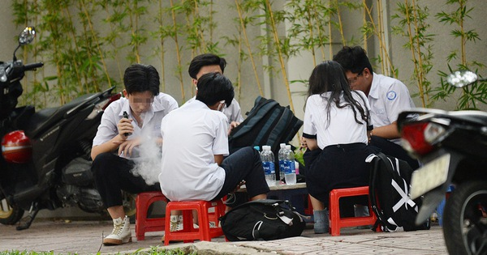
TÁC HẠI CỦA THUỐC LÁ ĐỐI VỚI GIỚI TRẺ
- Theo thống kê của Bộ y tế, năm 2013 có 17% HS hút thuốc trước 10 tuổi.
- Đối với không ít bạn học sinh, hút thuốc không chỉ là hành vi bắt chước mà còn để thể hiện đẳng cấp, sành điệu.
- Nhưng các bạn cần nhớ rằng, thuốc lá không chỉ gây hại về sức khỏe mà còn là con đường gần nhất đưa các bạn đến với những tệ nạn xã hội như ma túy, trộm cướp. Các bạn có thể phạm pháp, có thể vào tù, và quan trọng hơn là mất đi tương lai tươi sáng và làm tan nát gia đình.

Slide 26
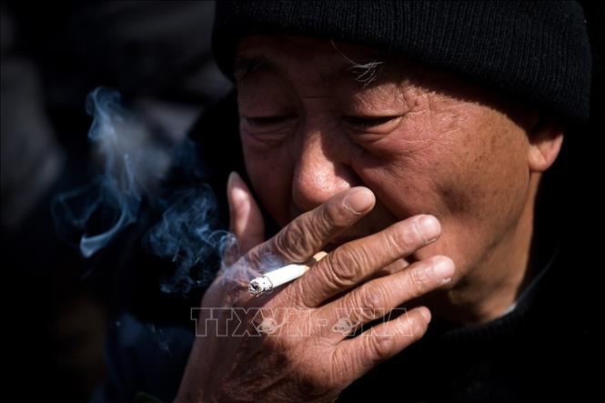
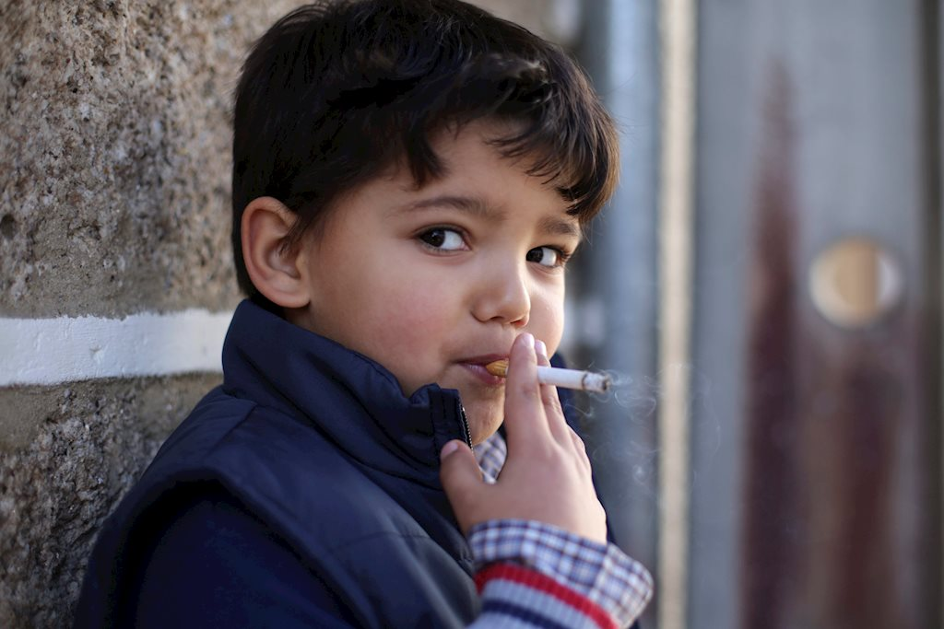
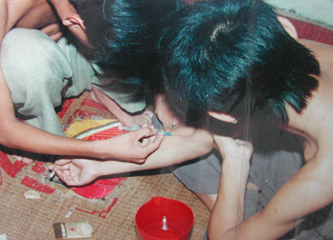
Trẻ em bắt chước
Nêu gương xấu
Tiêm chích ma tuý
Phạm pháp → tù tội

Slide 27
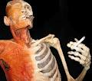
1.THÔNG BÁO VỀ NẠN DỊCH THUỐC LÁ
2.TÁC HẠI CỦA THUỐC LÁ
VỚI CÁ NHÂN
VỚI CỘNG ĐỒNG
Ảnh hưởng tới sức khỏe
Giảm sút kinh tế.
- Nêu gương xấu, dẫn đến các tệ nạn xã hội
- Ảnh hưởng tới sức khỏe.
Ảnh hưởng tới kinh tế.
Ảnh hướng tới đạo đức
3. LỜI KIẾN NGHỊ CHỐNG THUỐC LÁ

Slide 28
Theo em, tại sao hút thuốc có hại như vậy nhưng vẫn có rất nhiều người hút?

Slide 29
NGUYÊN NHÂN HÚT THUỐC
Do tò mò muốn bắt chước
Do vui ,nể bạn
Do không có ý thức, thấy người ta hút mình cũng hút
Để giải trí
Vì lịch sự xã giao
…..

Slide 30
Em hãy nêu các biện pháp để phòng chống thuốc lá?
3. Lời kiến nghị
- Phạt thật nặng những người hút thuốc lá nơi công cộng.
- Khắp nơi những tài liệu, khẩu hiệu chống thuốc lá ...
Nhiều nước cấm quảng cáo thuốc lá trên báo chí, vô tuyến truyền hình.
Khẩu hiệu: «Một châu Âu không còn thuốc lá”.
Đã đến lúc mọi người phải đứng lên chống lại, ngăn ngừa nạn ôn dịch này.

Slide 31
SO SÁNH
Nội dung | Các nước Âu Mĩ | Việt Nam
Kinh tế
Chi phí cho việc hút thuốc
Chính sách chống thuốc lá
Các dịch bệnh khác
Giàu hơn
Nghèo hơn
Nhỏ
Lớn
Hạn chế rõ ràng
Chưa triệt để
Đã được đẩy lùi
+ Chưa được đẩy lùi
+ Tệ nghiện thuốc

Slide 32
? Câu cảm thán và lời kêu gọi sau có tác dụng gì: “Nghĩ đến mà kinh! Đã đến lúc mọi người phải đứng lên chống lại, ngăn ngừa nạn ôn dịch này.”
- “NGHĨ ĐẾN MÀ KINH! ĐÃ ĐẾN LÚC MỌI NGƯỜI PHẢI ĐỨNG LÊN CHỐNG LẠI, NGĂN NGỪA NẠN ÔN DỊCH NÀY”
01
Mở đầu văn bản là tiếng báo động trực tiếp vang lên và khép lại bằng lời kêu gọi tha thiết của tác giả.
02
Câu cảm thán như một sự truyền cảm, giục giã người đọc hãy khẩn trương, bức thiết hơn nữa
03
Hãy cùng đứng lên ngăn chặn, chống lại nạn ôn dịch thuốc lá. Đó là hành động thiết thực, là sự tồn tại duy nhất của nhân loại.

Slide 33
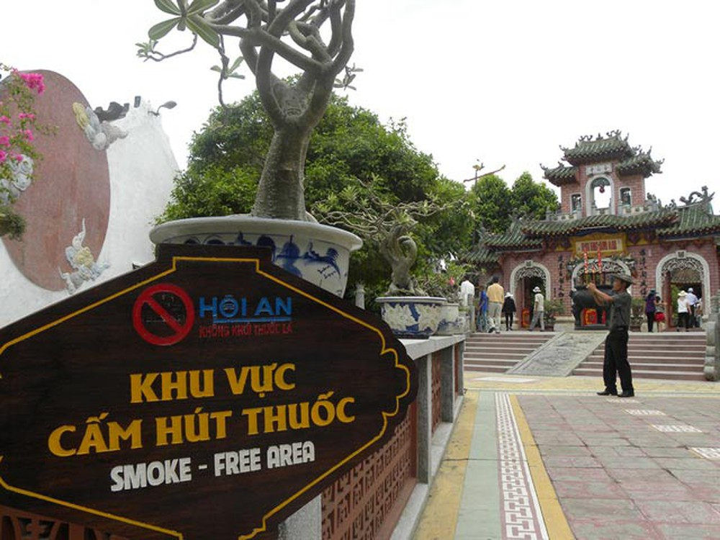
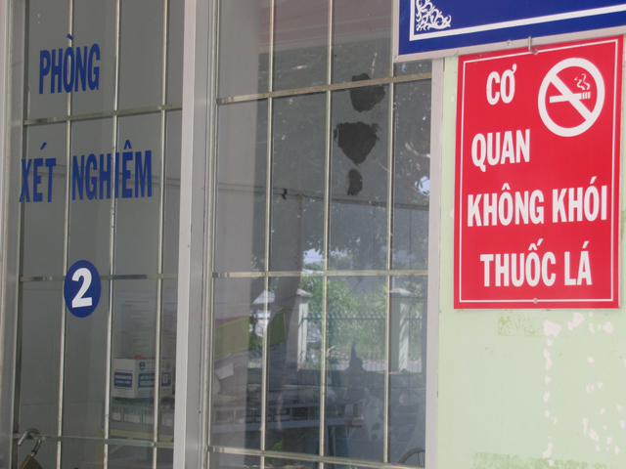
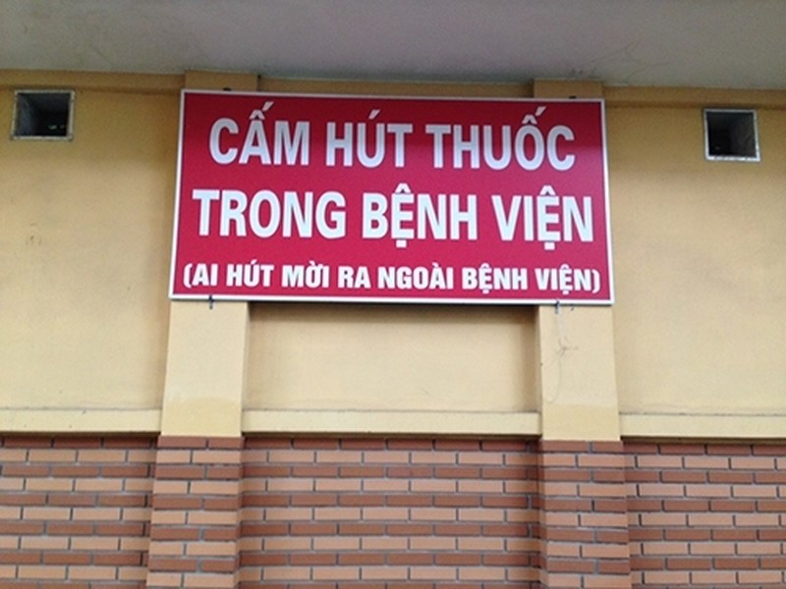
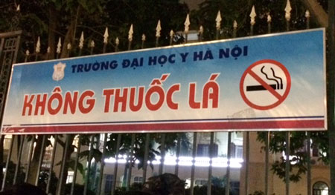

Slide 34
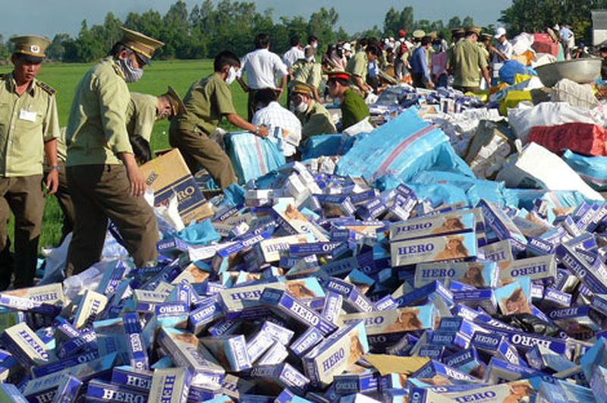
Phạt nặng đối với những người vi phạm.
Chỉ thị 12/2007/CT-TTG ngày 10/5/2007 về việc tăng cường các hoạt động phòng chống tác hại của thuốc lá

Slide 35
Vũ khí hủy diệt hàng loạt
5 triệu người chết mỗi năm
Biển báo giao thông hình điếu thuốc nổi bật trên đường phố Brazil. Tấm biển có nội dung “Pare”, đồng nghĩa với lời kêu gọi hãy ngừng hút thuốc.

Slide 36
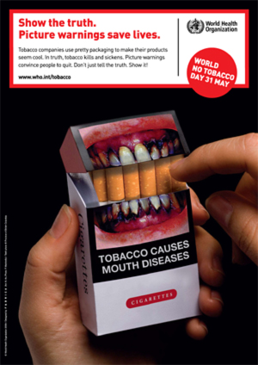
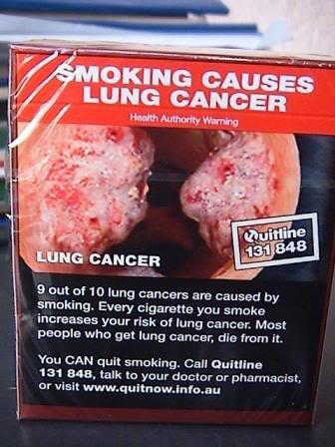
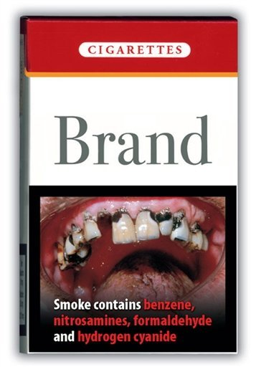
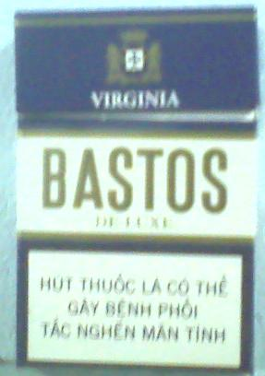
Đăng các hình ảnh và thông tin cảnh báo trên vỏ bao thuốc lá

Slide 37
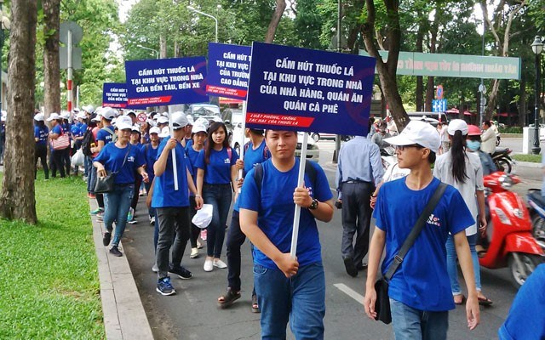
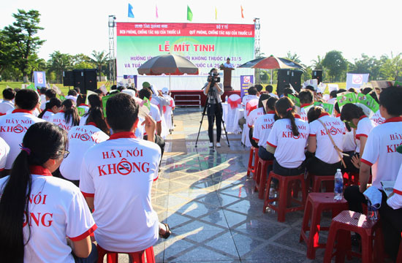
Học sinh, sinh viên tham gia chiến dịch phòng chống thuốc lá

Slide 38
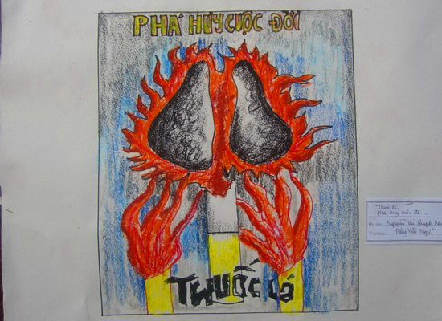
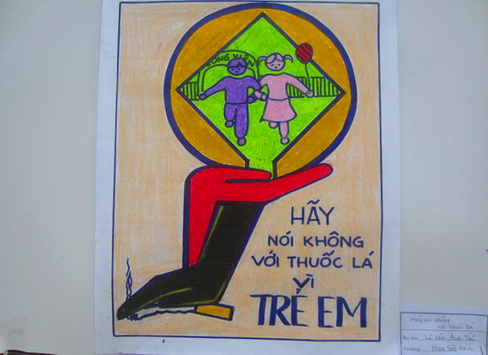
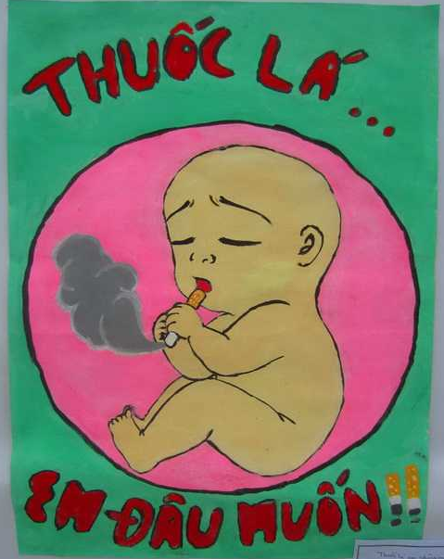
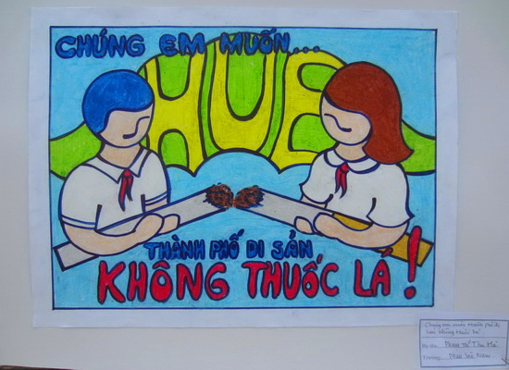
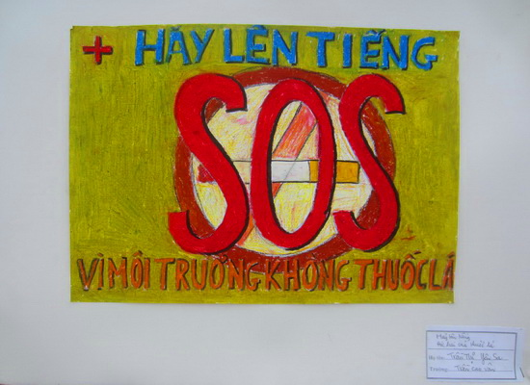
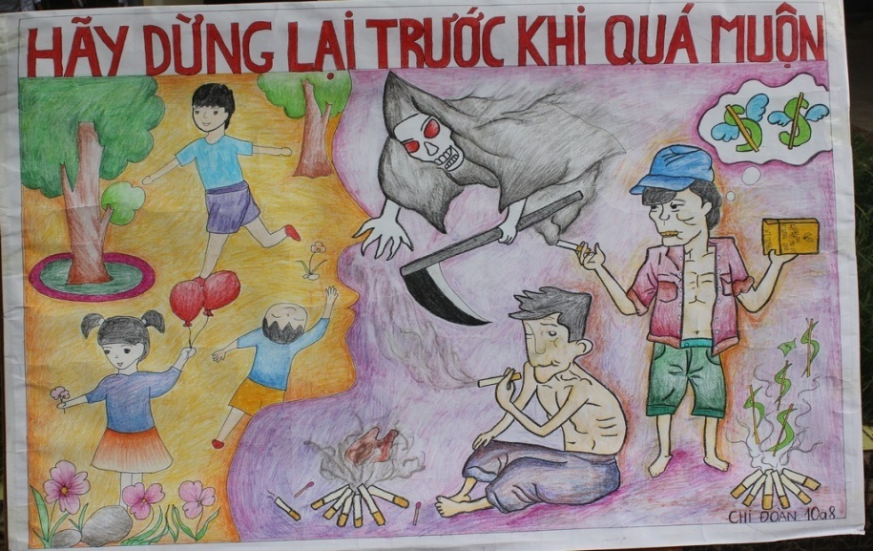
Học sinh tham gia vẽ tranh cổ động phòng chống thuốc lá

Slide 39
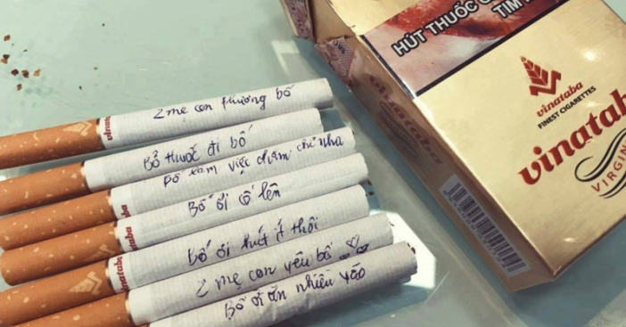
LIÊN
HỆ
Sau khi thấy được tác hại của việc hút thuốc lá , là một học sinh, em thấy mình có trách nhiệm gì đối với môi trường và những người sống xung quanh em?

Slide 40
Bản thân không đua đòi hút thuốc lá.
Tuyên truyền về tác hại của thuốc lá.
Khuyên người thân, bạn bè không hút.

Slide 41
III. Tổng kết:
1. Nghệ thuật
1
Lập luận chặt chẽ, dẫn chứng sinh động
Thuyết minh cụ thể, khoa học
2
So sánh giàu sức thuyết phục
3

Slide 42
2. Ý nghĩa
Với những phân tích khoa học, tác giả đã chỉ ra tác hại của việc hút thuốc lá đối với đời sống con người; từ đó phê phán và kêu gọi mọi người ngăn ngừa tệ nạn hút thuốc lá.

Slide 43
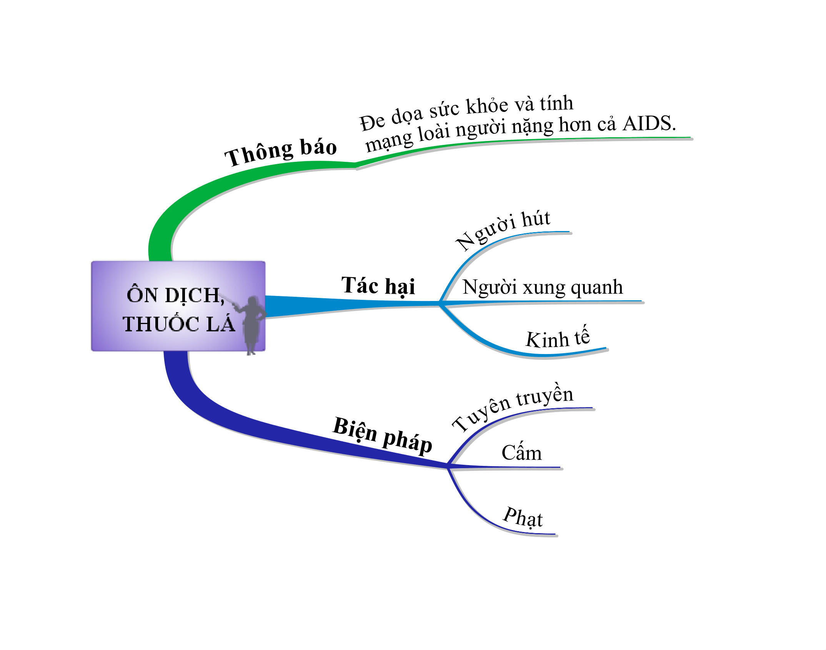
THÔNG ĐIỆP: KHÔNG KHÓI THUỐC LÁ
Nghệ thuật: Lời văn thuyết minh khoa học, số liệu cụ thể xác thực, dẫn chứng giàu sức thuyết phục.

Slide 44
HƯỚNG DẪN TỰ HỌC
Vẽ một bức tranh cổ động phòng chống hút thuốc lá
Sưu tầm tranh ảnh, tài liệu về tác hại của tệ nghiện thuốc lá và ảnh hưởng bởi khói thuốc lá,…
Soạn bài “Câu ghép”
- Đặc điểm của câu ghép
- Cách nối các vế câu
- Quan hệ ý nghĩa giữa các vế câu

